Slide 1
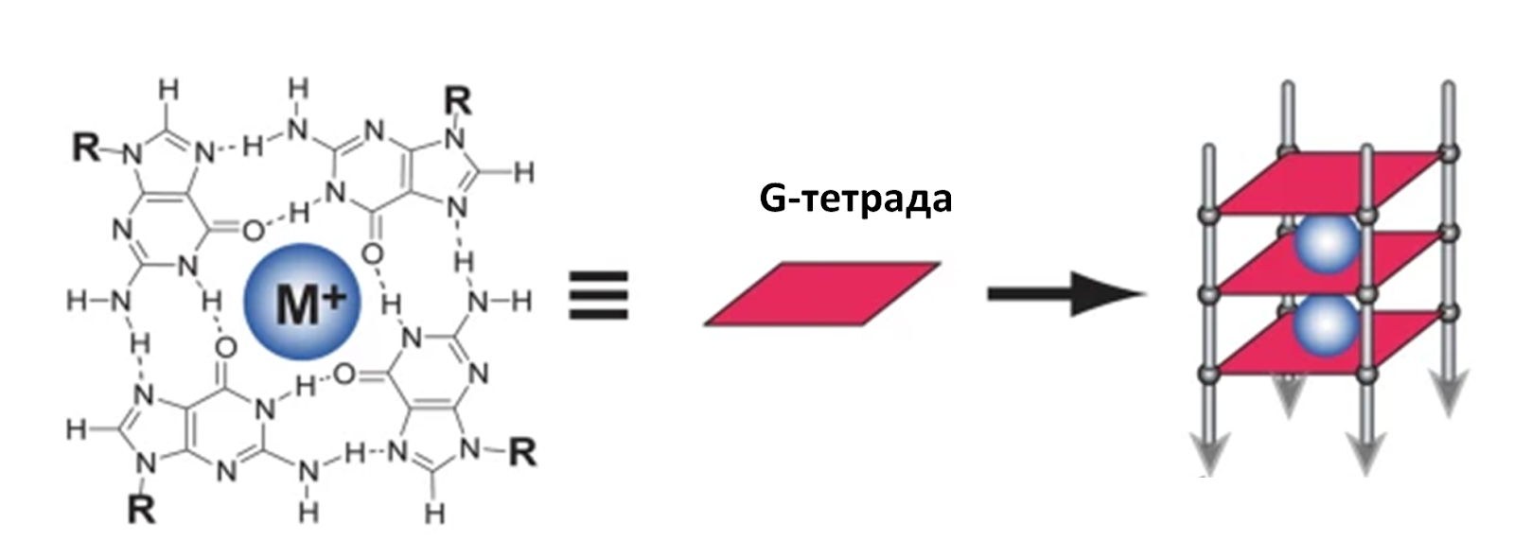
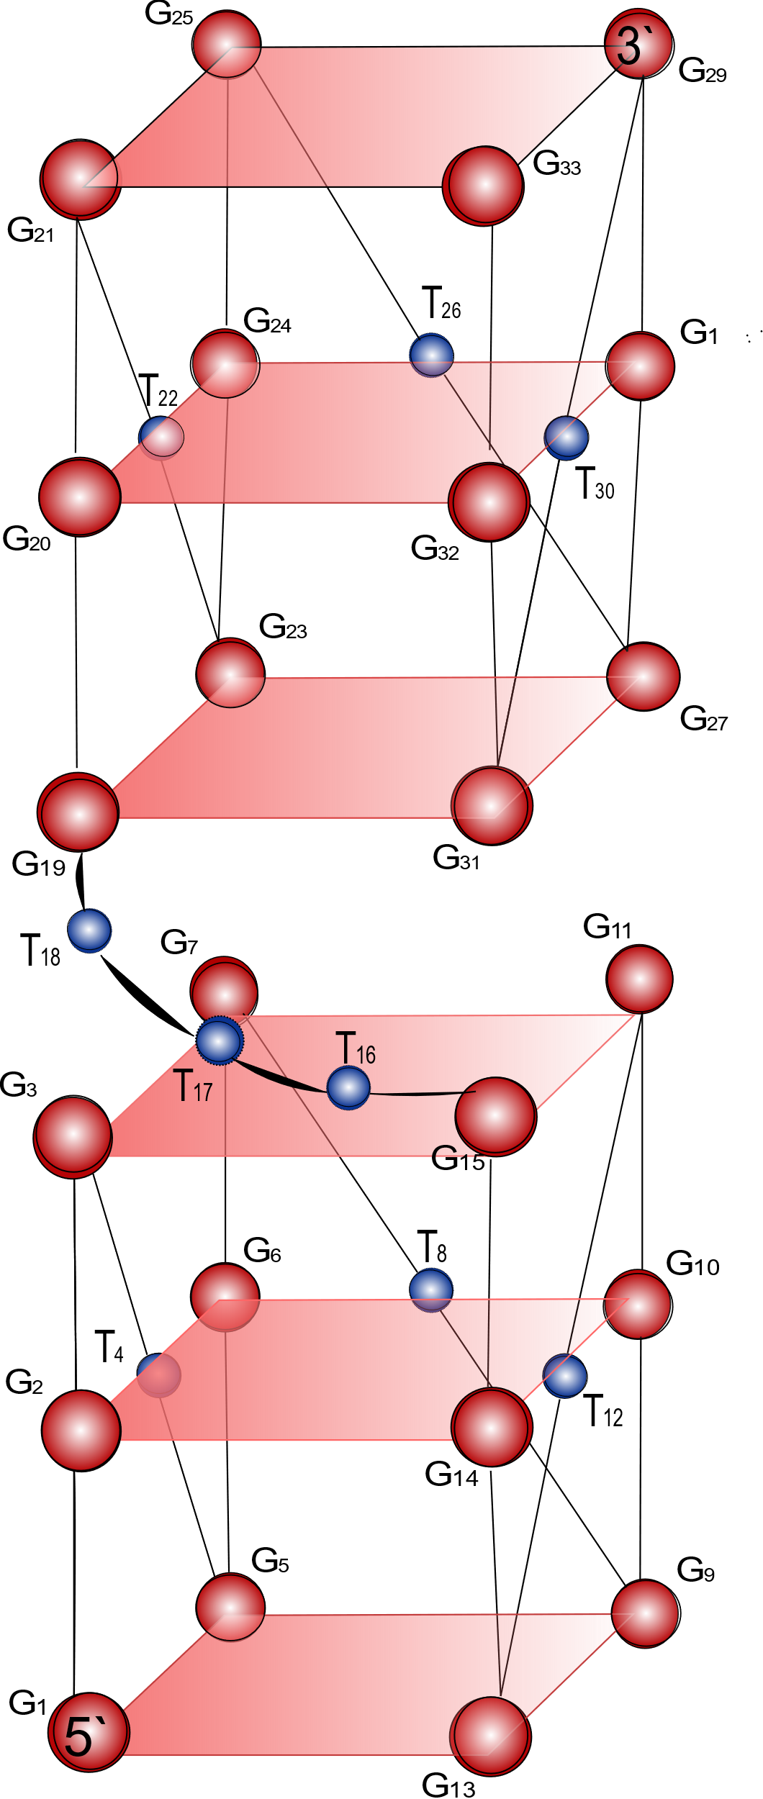
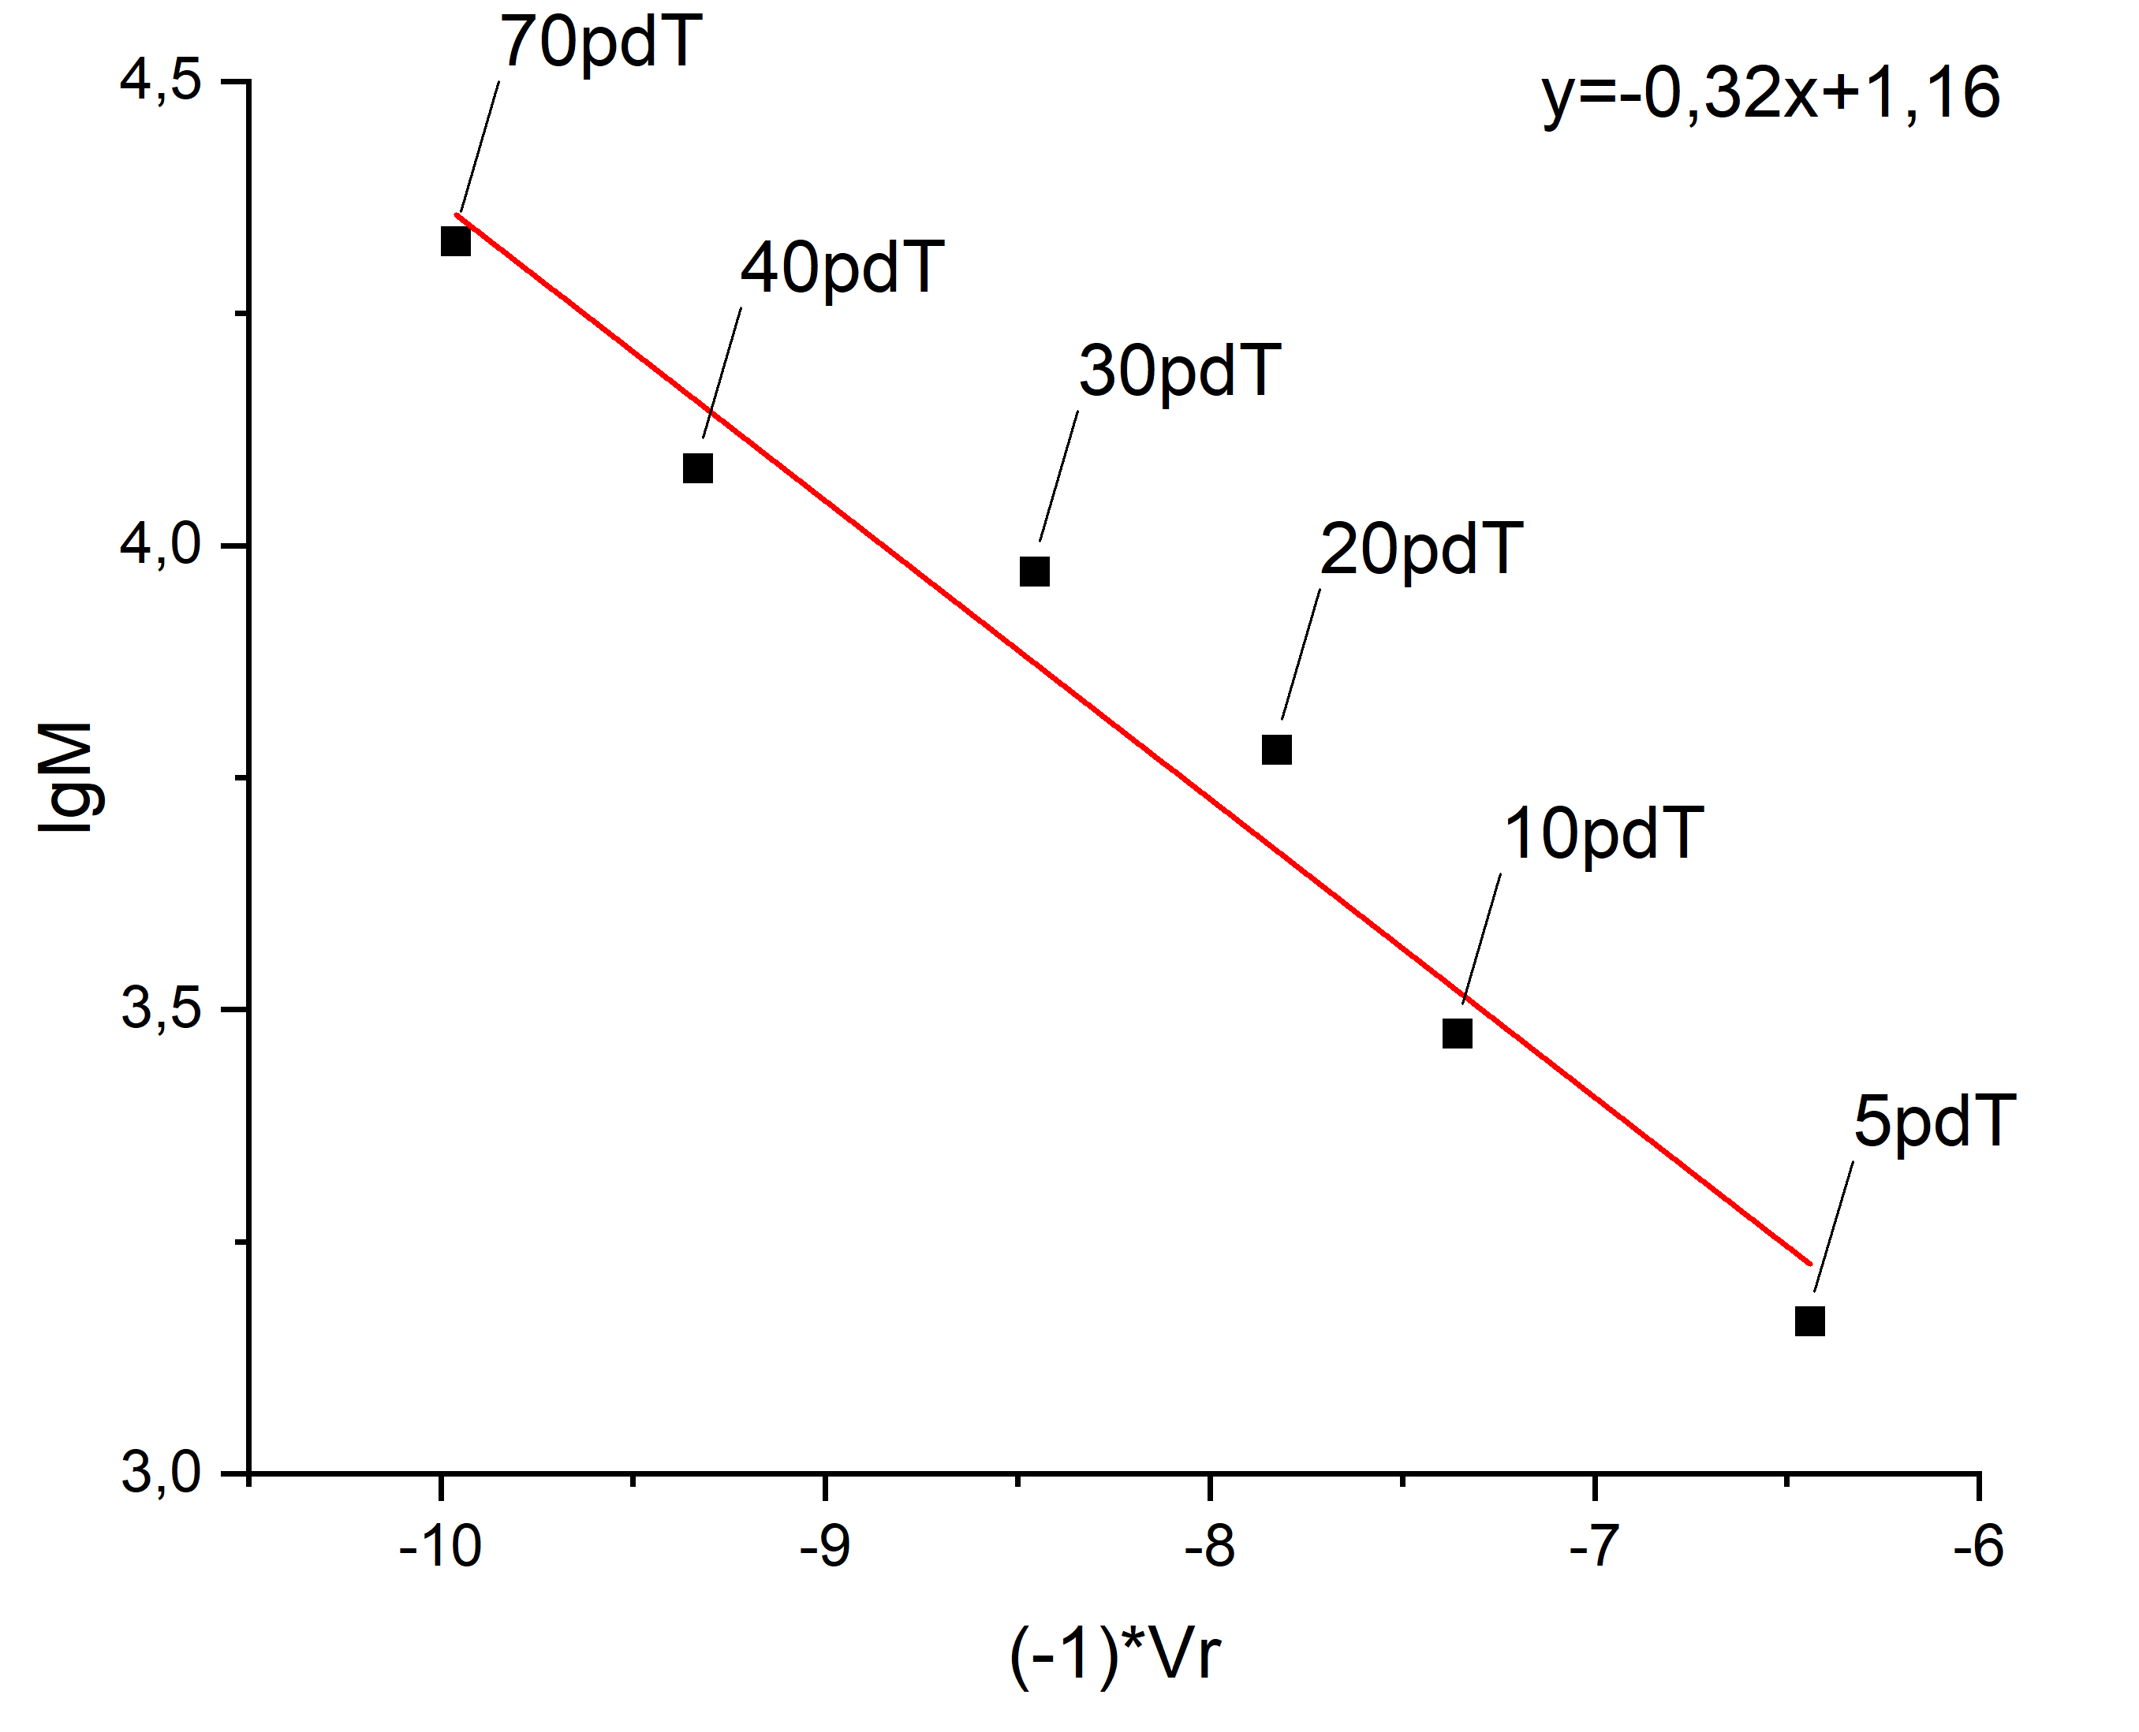
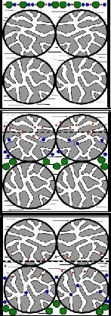
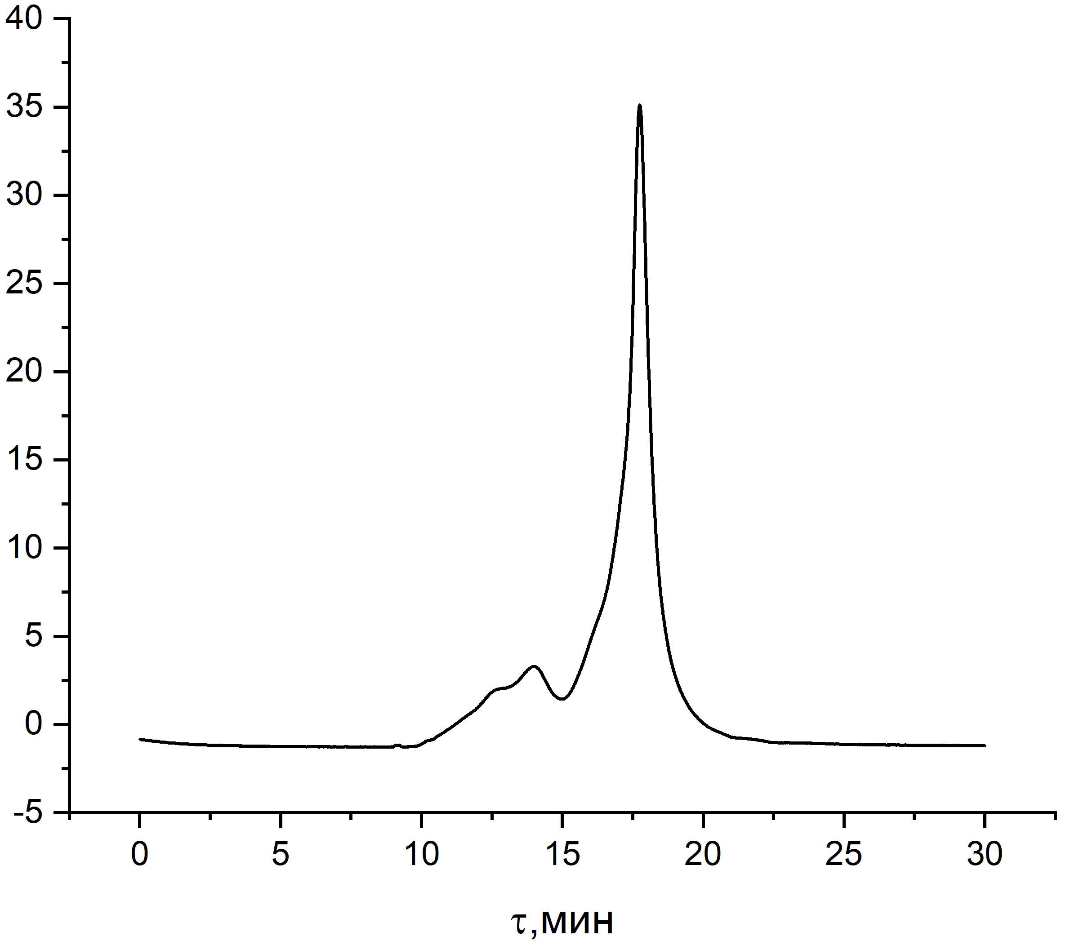
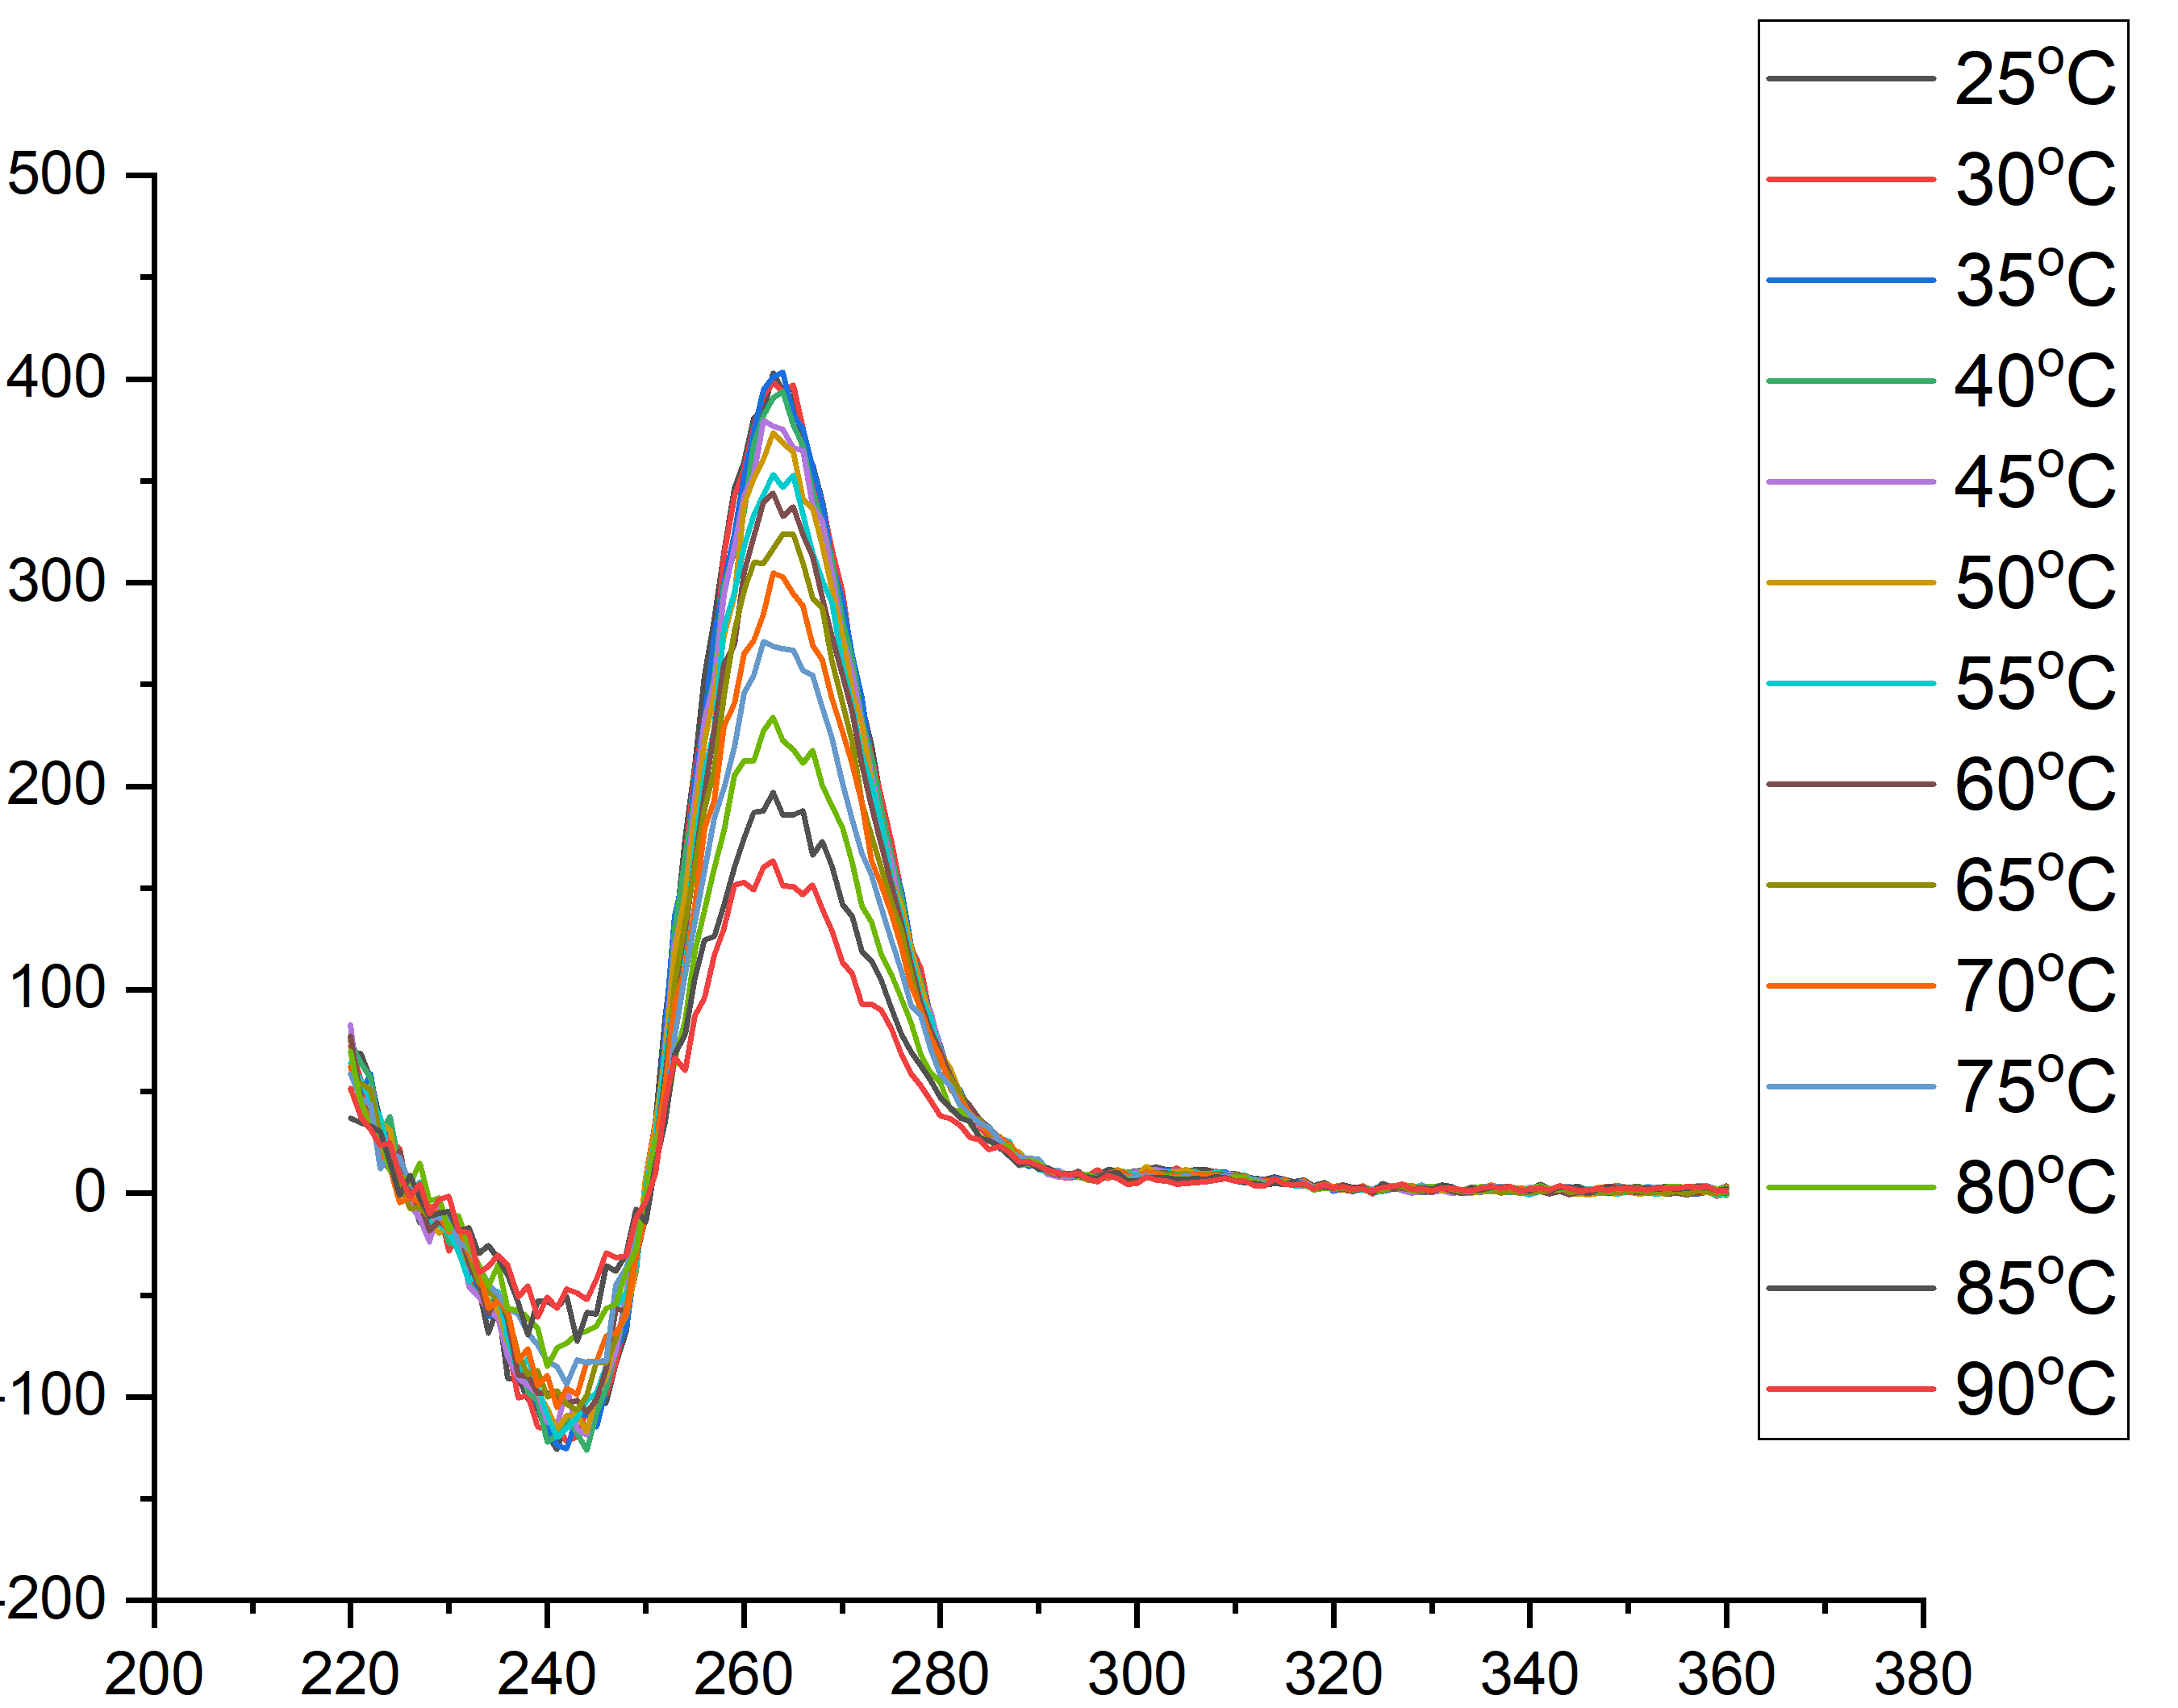
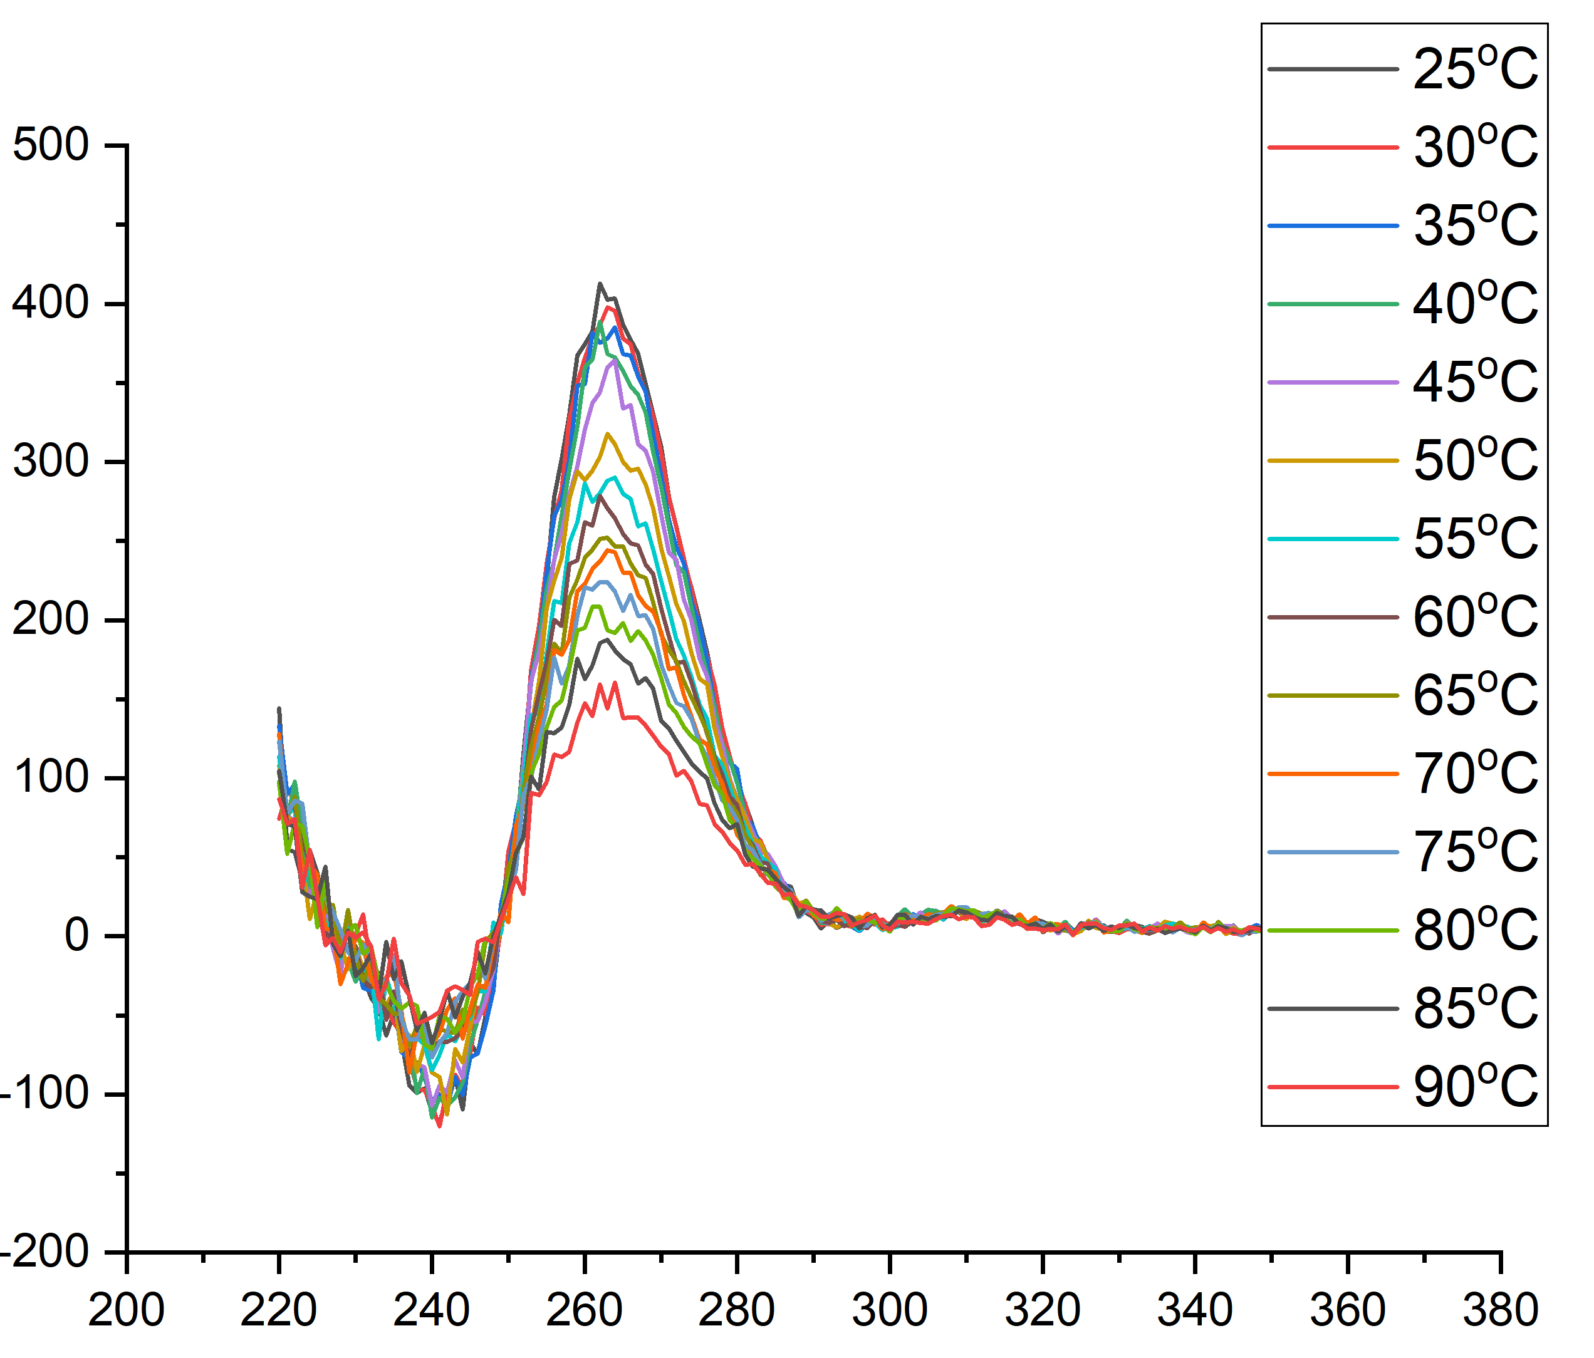
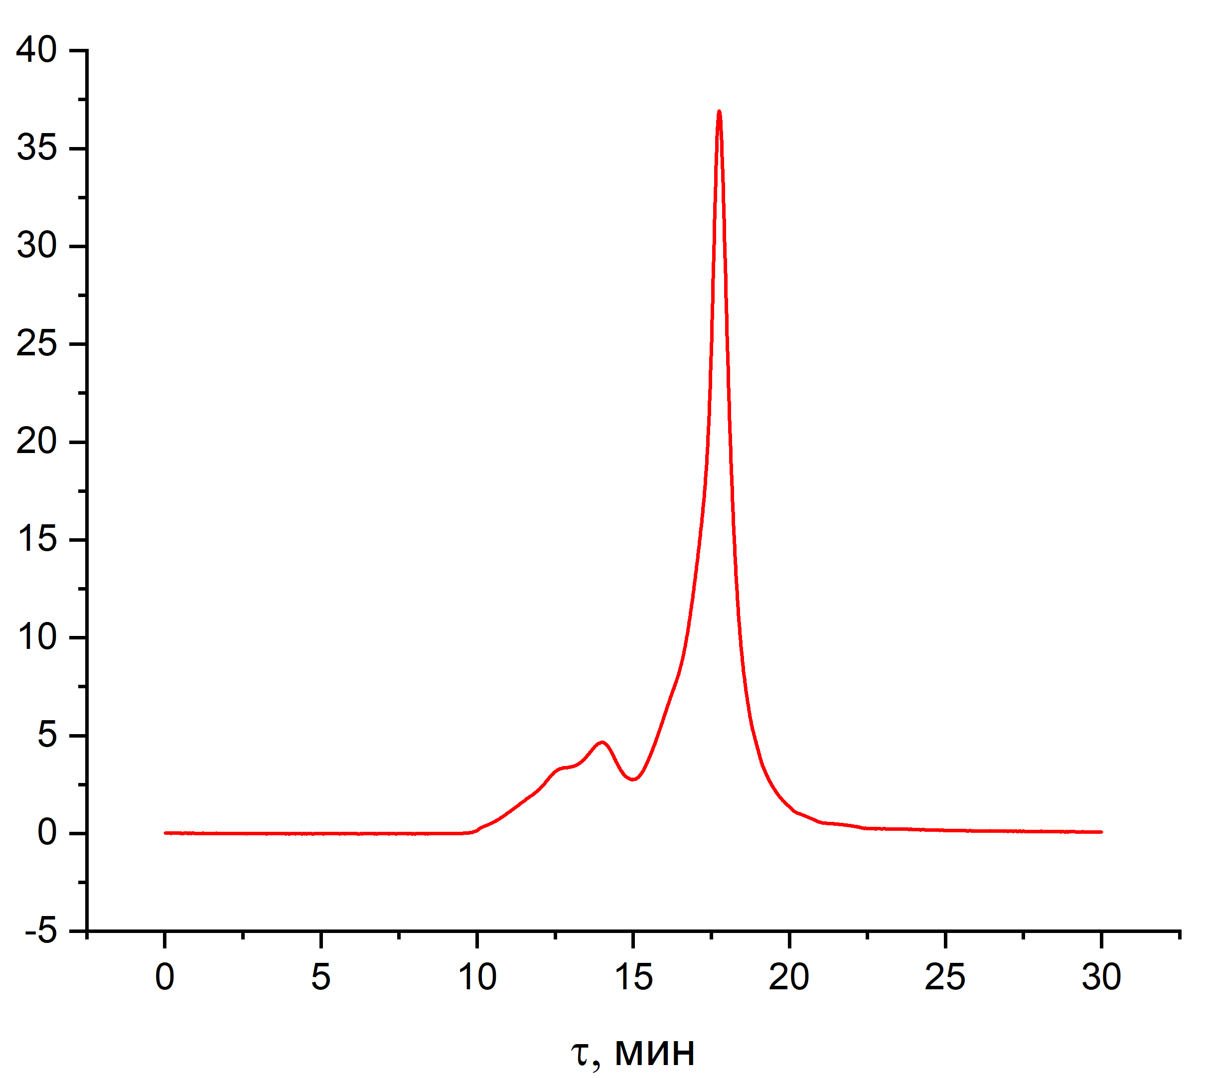
Роль хелатирования катионов металлов в сборке G-квадруплекса biG3T
Мавров Д.И., Моисеенко В.Л., Антипова О.М., Копылов А.М.
студент 1 курса, Московский государственный университет имени М.В. Ломоносова, химический факультет, Москва
E-mail: dm.mavrov@gmail.com
Введение
Методы
G-тетрада
GQ
G-квадруплексы (GQ) - неканоническая форма ДНК, которую могут образовывать нуклеиновые кислоты, содержание блоки гуаниновых повторов. Для стабилизации пространственной структуры GQ необходимо присутствие катионов металлов в среде [1,2]
Цель работы: оценить эффективность сборки комплексов GQ biG3T с катионами щелочных металлов на примере лития (Li⁺) и калия (K⁺).
3’
Объекты исследования
GQ | Последовательность | М, г/моль
biG3T | 5′-GGGTGGGTGGGTGGGTT TGGGTGGGTGGGTGGGTG-3′ | 10576,8
Исследуемый в работе biG3T - 33-звенный олигонуклеотид, предположительно образующий параллельную структуру с двумя G-квадруплексами
Составы используемых буферных растворов:
Буфер 1: C(Трис–HCl) = 20 мМ, C(NaCl) = 140 мМ, С(KCl) = 10 мМ, pH = 7,1.
Буфер 2: C(Трис–HCl) = 20 мМ, С(LiCl) = 150 мМ, pH = 7,1
Предполагаемая пространственная структура biG3T [3]
Схема "Гель проникающая хроматография"
Результаты
biG3T+K⁺
biG3T+Li⁺
K⁺
K⁺
Li⁺
Поглощение
K⁺
Li⁺
Поглощение
Li⁺
Для образцов biG3T с K⁺ и Li⁺ не удалось рассчитать T_{пл} из–за отсутствия нижнего плато, соответствующего полностью «расплавленной» структуре GQ. В присутствии K⁺ и Li⁺ biG3T плавится при температуре больше 80^{о}С
GQ | Катион
biG3T | K⁺ | > 85 ^{о}С
biG3T | Li⁺ | > 80 ^{о}С
GQ | Катион | Vr | M
biG3T | K⁺ | 8,88 | 10037
biG3T | Li⁺ | 8,88 | 10037
Выводы
Литература
1) Долинная Н. Г. и др., Структура, свойства и биологическое значение G-квадруплексов ДНК и РНК. Взгляд через 50 лет после их открытия //Успехи биологической химии. 2016. Т. 56. С. 53-154
2) Yang D. //G-Quadruplex Nucleic Acids: Methods and Protocols. 2019. С. 1-24.
3)Легатова В.А. Токсичность комплексов G-квадруплексов с противоопухолевыми агентами для клеток глиом - дипломная работа // М.: МГУ, Химический факультет, 2020

